Slide 1
Bilan du SCoT
13 mars 2024
Mobilités
Pour les éléments d’ordre méthodologique,
se reporter au dossier Organisation générale.

Slide 2
Transports et mobilités : contenus du SCoT de la Greg
Bureau syndical du 13 mars 2024
Bilan SCoT 2024
# Accessibilité
# Equilibre
# Polarisation
Les principes défendus par les élus en 2012 :
Concevoir une offre qui contribue à une organisation plus équilibrée des territoires, améliore les fonctionnements urbains et la qualité du cadre de vie
Créer les conditions favorables à la réduction du trafic automobile, au renforcement des dessertes en TC, à la fiabilisation des temps de parcours en voiture
Des orientations :
Pas d’objectifs mais un certain nombre d’orientations :
Grande accessibilité à améliorer en misant notamment sur le ferroviaire
> Organiser les TC autour de la complémentarité entre dessertes métropolitaines et dessertes internes à chaque secteur
> Améliorer les dessertes ferroviaires et le rabattement TC vers les gares, organiser le développement des pôles d’échanges et parkings relais
Organiser l’offre et développer l’usage des transports en commun
> Conforter les dessertes métropolitaines par bus/autocar et développer les sites propres et voies spécialisées
Inciter à l’usage des modes actifs pour les déplacements de proximité
> Organiser les transports automobiles pour tendre vers une réduction des trafics et maîtriser le développement de l’offre routière
Maîtriser le développement de l’offre routière, fiabiliser les temps de trajet et réduire le trafic automobile
> Améliorer le fonctionnement des axes structurants de l’agglo en lien avec une stratégie d’apaisement de la circulation en milieu urbain
> Organiser l’offre de stationnement, favoriser le management de la mobilité et l’autopartage
Favoriser l’usage des modes alternatifs à la route pour le transport de marchandises
> Rendre possible l’expérimentation de dispositifs de régulation de la circulation des véhicules polluants et de péage urbain

Slide 3
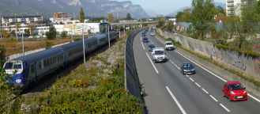
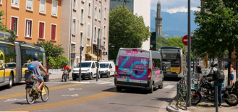
Question évaluative n°2 : s’oriente-t-on vers un rééquilibrage de l’activité et de l’habitat ? Eléments saillants du bilan de 2018
2
Amélioration des conditions de déplacements
Le bilan de 2018 avait pointé :
des connexions ferroviaires qui s’étaient peu améliorées, voire un service qui s’était parfois dégradé ;
un réseau routier en passe d’être amélioré en direction des Alpes du sud grâce à un plan de modernisation et de sécurisation cofinancé par l’Etat et les Départements.
Organisation de l’offre pour la mobilité quotidienne
Le bilan de 2018 avait tiré quatre grands constats :
La déconnexion entre lieu d’habitat et lieu de travail avait continué d’augmenter, ce qui s’était traduit par une poursuite de l’allongement des déplacements.
L’usage quotidien de la voiture pour les déplacements domicile-travail n’avait diminué que dans les territoires les plus urbains.
Le développement de l’offre de transports collectifs n’avait pas pu être réalisé avec le niveau d’ambition porté par le SCoT.
Le schéma d’infrastructures du SCoT avait été partiellement mis en œuvre. Plusieurs projets avaient été abandonnés ou reconfigurés.
Les orientations du SCoT concernant la maîtrise des distances-temps entre les territoires avaient été peu prises en considération.
Bilan de la mise en œuvre du SCoT de la grande région de Grenoble 2013-2024

Slide 4
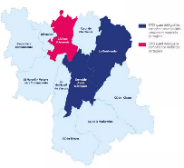
Mobilité Principaux enseignements du bilan 2023-2024
3
>Grande accessibilité
Les ambitions en termes de grande accessibilité ferroviaire ne se sont pas concrétisées : abandon des projets de voie nouvelle du voironnais et d’accélération de la vitesse des trains entre Grenoble et Moirans, réductions d’offre TGV entre Paris et Grenoble et abandon de la desserte TGV entre Marseille et le Sillon Alpin. L’amélioration des liaisons routière vers les Alpes du Sud est en cours (modernisation RD 1075)
>Déplacements internes à la GREG
Déplacements internes GREG : diminution du nombre moyen de déplacements quotidiens mais poursuite de la tendance à l’éloignement entre lieu d’habitat et lieu d’emploi, déjà constatée en 2018
Voir l’analyse détaillée
La création du SMMAG au 1er janvier 2020 a constitué une étape importante dans la coordination entre les autorités organisatrices de mobilité, recommandée par le SCoT
Les démarches de planification des déplacements se poursuivent, permettant d’approfondir les orientations du SCoT à l’échelle de la Métropole, du Grésivaudan et du Pays Voironnais : lancement par le SMMAG d’un Plan de mobilité (PDM) avec un diagnostic à l’échelle de l’aire grenobloise et une vision stratégique à l’échelle de ses trois membres (GAM, CCG, CAPV), relance d’une réflexion stratégique sur les mobilités dans le Pays Voironnais (2024)
Voir le détail
Bilan de la mise en œuvre du SCoT de la grande région de Grenoble 2013-2024

Slide 5
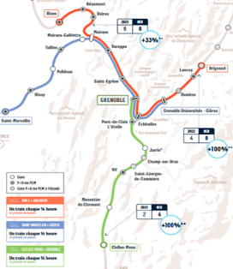
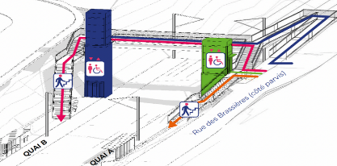
Mobilité Principaux enseignements du bilan 2023-2024
3
Un renforcement de l’infrastructure ferroviaire qui se fait toujours attendre… mais une démarche d’études relancée
La relance, en 2018, de la démarche d’études prospectives partenariales sur l’étoile ferroviaire grenobloise a permis d’évaluer les investissements nécessaires pour aller vers la mise en place d’un RER. Des études prélimi-naires sont en cours pour certains gros projets d’aménagements de l’infrastructure, considérés comme étant prioritaires à moyen-long terme.
Les réflexions sur le financement du projet sont encore en cours.
Voir carte
Peu d’évolution de l’offre en transports en commun inter-territoriaux (car express …), mais un bon avancement des projets de pôles d’échange multimodaux et de voies réservées TC sur les autoroutes et RN85​.
Un déploiement d’une offre de covoiturage entre les territoires du SMMAG et d’infrastructures dédiées depuis 2020, même si la charte covoiturage-parking-relais impulsée à l’échelle SCoT n’a pas abouti.
Des évolutions significatives apportées à l’offre de mobilité urbaine interne au SMMAG : extension des réseaux de transport en commun et déploiement d’un réseau structurant cycles (Chronovélo dans la Métropole, schémas directeurs cyclables dans le Pays Voironnais et à l’échelle du SMMAG…)
Des évolutions sur les territoires hors SMMAG : réflexions sur l’autostop organisé (Bièvre Est, Trièves), schéma directeur cyclable (SMVIC, BIC avec le projet de voie verte sur l’ancienne voie ferrée Beaucroissant <> Beaurepaire)​
Bilan de la mise en œuvre du SCoT de la grande région de Grenoble 2013-2024

Slide 6
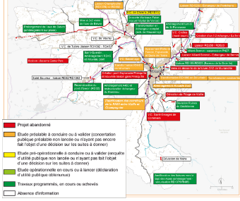
Mobilité Principaux enseignements du bilan 2023-2024
3
Environ le tiers des projets d’infrastructures routières inscrites dans le DOO du SCoT a été réalisé ou est en cours de réalisation. Un autre tiers est à l’étude.
9 projets ont été abandonnées ou n’ont pas été repris dans les documents de programmation. Il s’agissait souvent de projets ayant de fortes incidences environnementales ou pouvant favoriser la croissance du trafic automobile.
Plusieurs projets ont fait l’objet d’évolution afin de développer leur caractère multimodal.
Des questionnements à approfondir sur l’impact ZAN des projets récemment mis en service, en cours ou programmés.
Voir l’analyse détaillée
Les PDU et PLUi qui ont été appelés à mettre en œuvre les orientations du SCoT en matière de stationnement ont permis de les reformuler de manière plus claire (lien taux de motorisation et part modale TC sur les trajets domicile-travail).
Bilan de la mise en œuvre du SCoT de la grande région de Grenoble 2013-2024

Slide 7
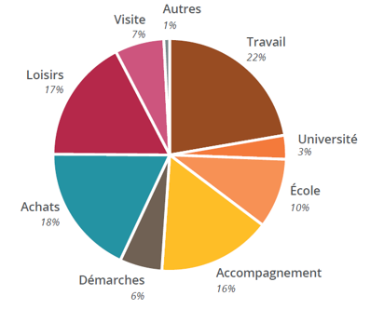
Evolution des pratiques de mobilité
Motifs de déplacement à la destination
Source : EMC2 2019-2020, analyse AURG
retour
À retenir
Une baisse du nombre moyen de déplacements
par personne et par jour*
Une baisse notable du nombre moyen de déplacements réalisés en voiture par personne et par jour *
Une poursuite de l’éloignement croissant entre lieu d’habitat et lieu de travail, reflet de dynamiques économiques contrastées, mais aussi de motifs sociétaux et sociologiques (incertitude face à l’emploi, rigidité du marché immobilier, valeur refuge de l’habitat…)
* À l’exception des habitants du Grésivaudan
 2%
des navettes domicile-travail internes à chaque EPCI de la GReG
Évolution de la mobilité par mode entre 2010 et 2020
 5%
des échanges entre EPCI de l’aire grenobloise
Source : INSEE, RP 2009 et 2019
Source : enquête semaine – CD1
 20%
des échanges avec l’extérieur de l’aire grenobloise
Eléments d’analyse détaillée – mobilité

Slide 8
Organisation et planification des déplacements
La création du SMMAG au 01/01/2020 a été une étape importante pour la coordination entre les AOM recommandée par le SCoT. Ce syndicat mixte des mobilités de l’aire grenobloise associe la Métropole, le Grésivaudan, le Pays Voironnais et le Département. Il est AOM sur son ressort territorial associant la Métropole et le Grésivaudan.
retour
Les démarches de planification des déplacements ont permis de décliner et d’approfondir les orientations du SCoT à l’échelle de la Métropole, du Grésivaudan et de la CAPV
Le SMTC a approuvé son PDU en novembre 2019 (révision lancée fin 2016) à l’échelle de Grenoble Alpes Métropole.
Le SMMAG a lancé – en 2022 - l’élaboration d’un PDM à l’échelle de son ressort territorial (Grenoble Alpes Métropole et Grésivaudan)
avec un diagnostic à l’échelle de l’aire grenobloise (11 EPCI) et une vision stratégique à l’échelle de ses membres (CAPV – GAM – Grésivaudan).
Le Pays Voironnais souhaite relancer une réflexion stratégique sur les mobilités en 2024 en parallèle de l’élaboration du PDM à l’échelle du ressort territorial du SMMAG.
Eléments d’analyse détaillée – mobilité

Slide 9
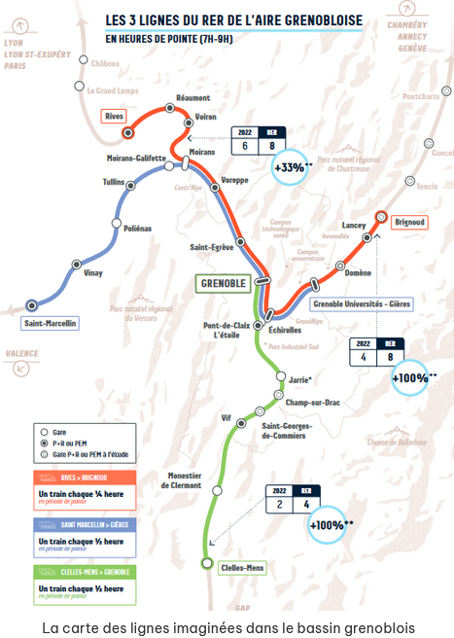
Renforcement de l’infrastructure ferroviaire
retour
Source SMMAG décembre 2022
Eléments d’analyse détaillée – mobilité

Slide 10
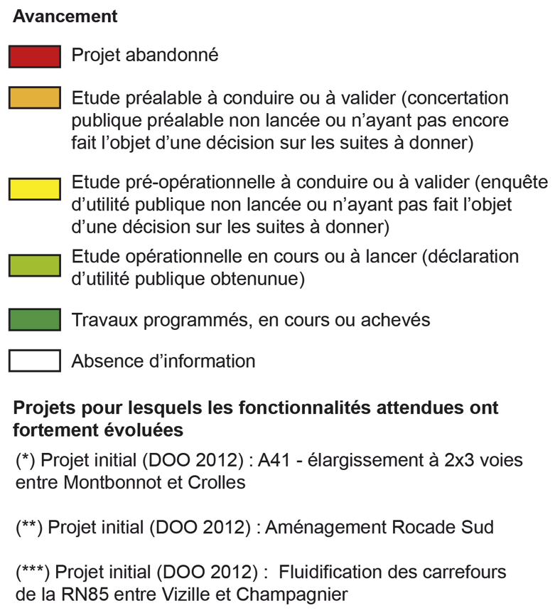
Bilan des projets routiers
Version provisoire à valider avec les maîtres d’ouvrages de projets de voirie (Département, GAM, AREA, DIR-CE / DREAL).
retour
Eléments d’analyse détaillée – mobilité

Slide 11
Transports et mobilités
Bilan SCoT 2024
Que retenez-vous des tendances d’évolution des transports et de la mobilité ?
Quel regard ? Quels étonnements ? Quel sentiment d’urgence de prise en compte (ou pas ) ?
Comment expliquez-vous ces tendances ?
Quels sont les facteurs exogènes/endogènes pouvant avoir des incidences fortes sur l’état des mobilités ?
Au-delà des chiffres bruts, comment ressentez-vous ces grandes évolutions sur vos territoires et leurs différentes composantes ?
Estimez-vous nécessaire l’intégration d’indicateurs complémentaires pour apprécier les évolutions ?

Slide 12
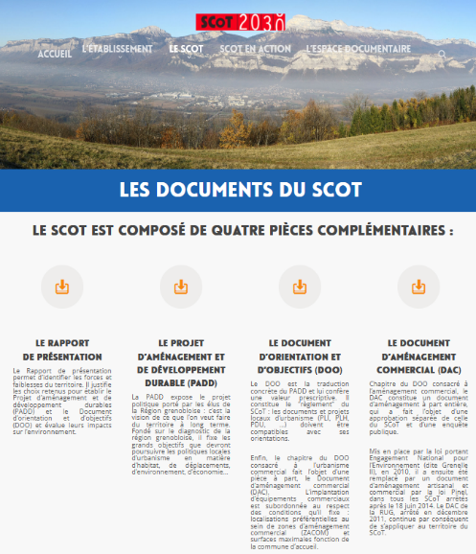
Le bilan 2024
Ressources complémentaires
Extraits du SCoT de la GReG
Objectifs du SCoT en matière d’organisation de l’offre commerciale
Délimitation des zones d’aménagement commercial
Orientations concernant l’organisation des transports collectifs de voyageurs à l’horizon 2030
Orientations pour l’organisation des transports ferroviaires de voyageurs à l’horizon 2030
Orientations pour l’organisation des dessertes structurantes par car / bus et pour l’aménagement de sites propres pour les transports collectifs à l’horizon 2030
Localisation des principaux projets routiers programmés ou envisagés à l’horizon 2030
Toutes les pièces écrites et graphiques sont téléchargeables sur le site internet de l’EP-SCoT :
https://scot-region-grenoble.org/les-documents-du-scot/

Slide 13
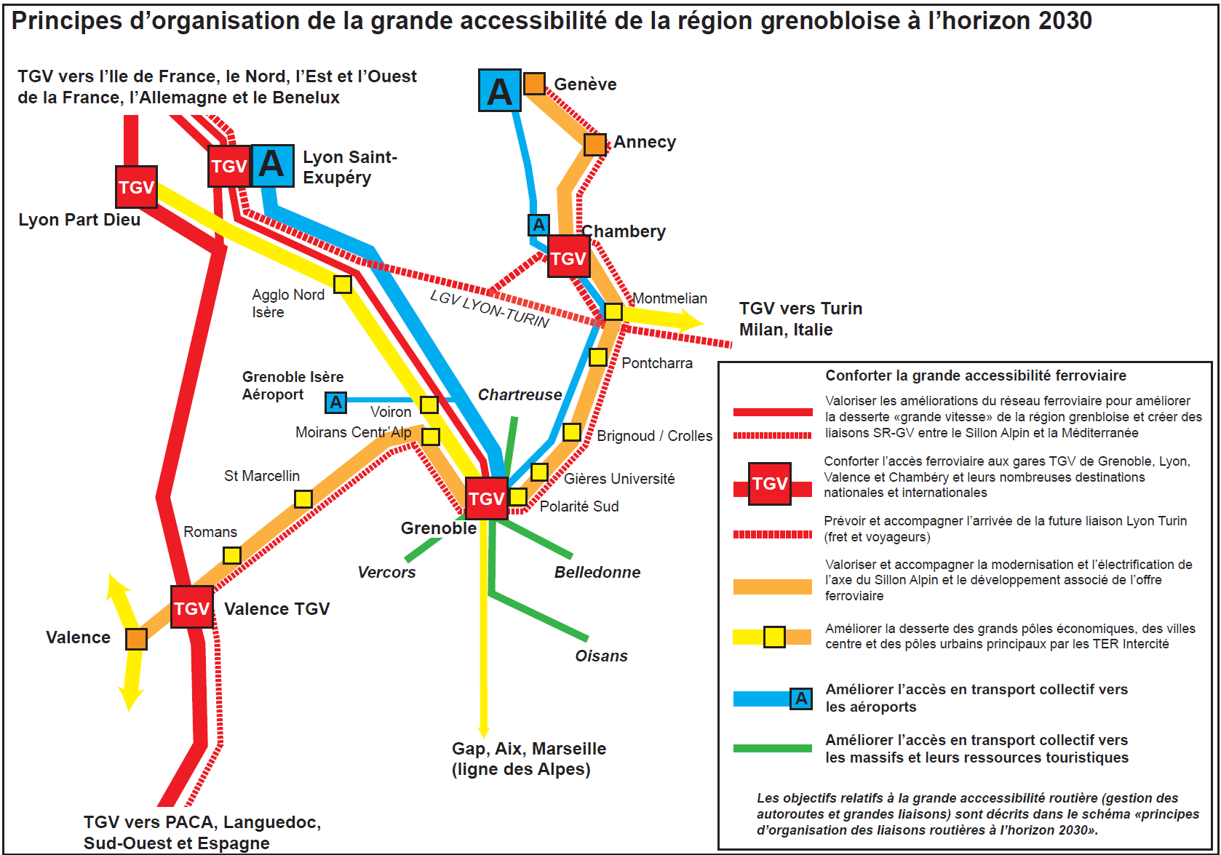
Orientations concernant l’organisation de la grande accessibilité
à l’horizon 2030
retour
Extraits du SCoT de la GReG – document d’orientations et d’objectifs

Slide 14
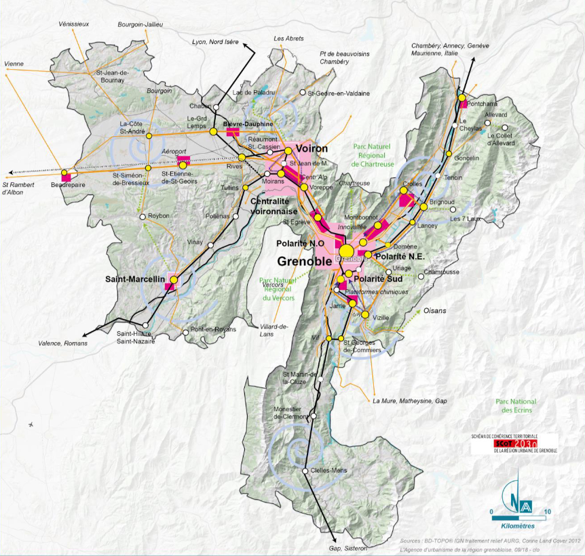
Orientations concernant l’organisation des transports collectifs
De voyageurs à l’horizon 2030
retour
Extraits du SCoT de la GReG – document d’orientations et d’objectifs

Slide 15
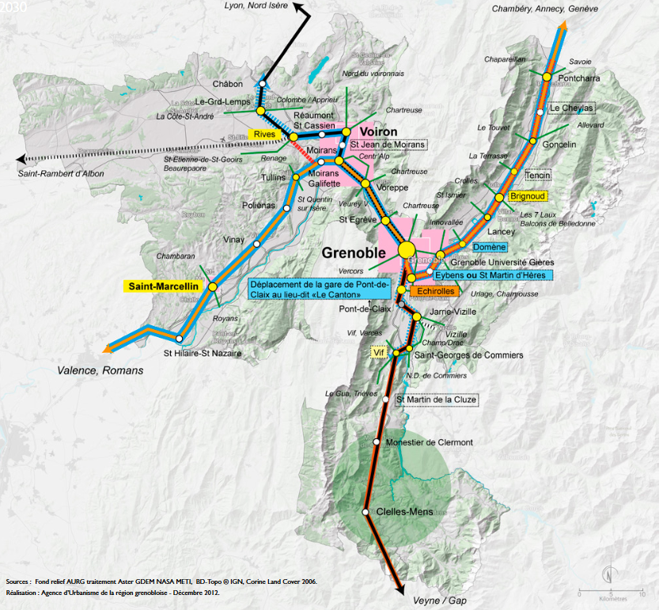
Orientations pour l’organisation des transports ferroviaires
De voyageurs à l’horizon 2030
retour
Extraits du SCoT de la GReG – document d’orientations et d’objectifs

Slide 16
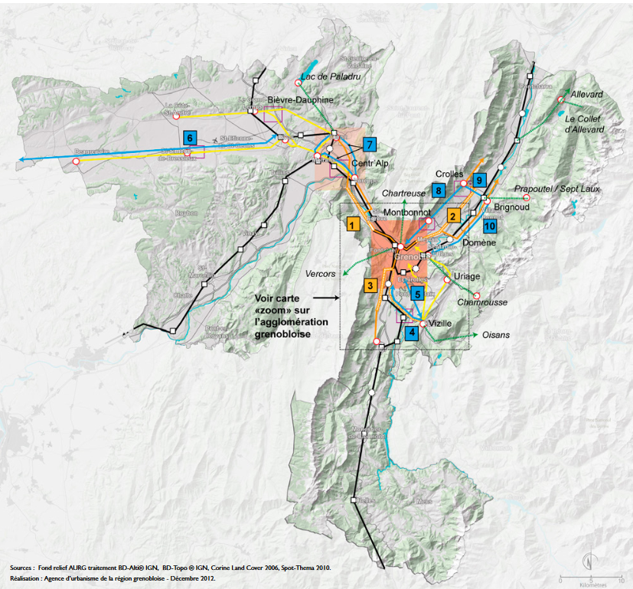
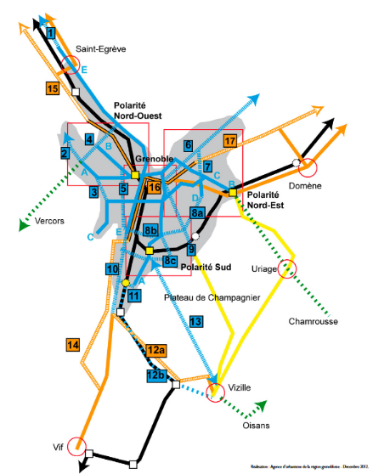
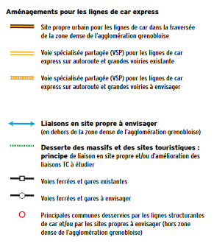
Orientations pour l’organisation des dessertes structurantes par car/bus
et pour l’aménagement de sites propres pour les transports
collectifs à l’horizon 2030
retour
Zoom sur l’agglomération grenobloise
Extraits du SCoT de la GReG – document d’orientations et d’objectifs

Slide 17
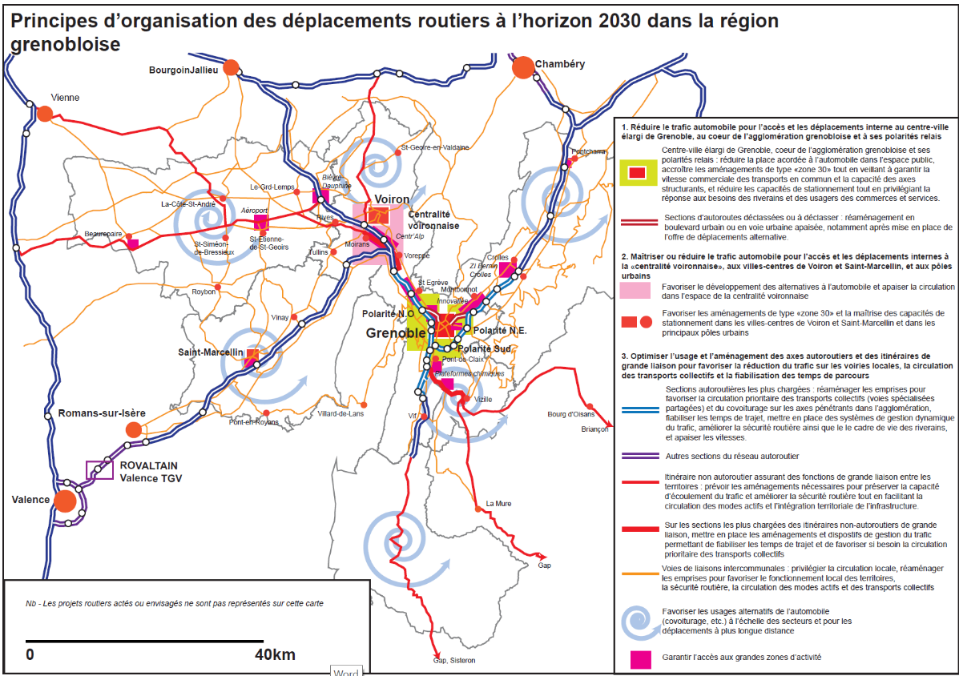
Orientations pour l’organisation des déplacements routiers
à l’horizon 2030
retour
Extraits du SCoT de la GReG – document d’orientations et d’objectifs

Slide 18
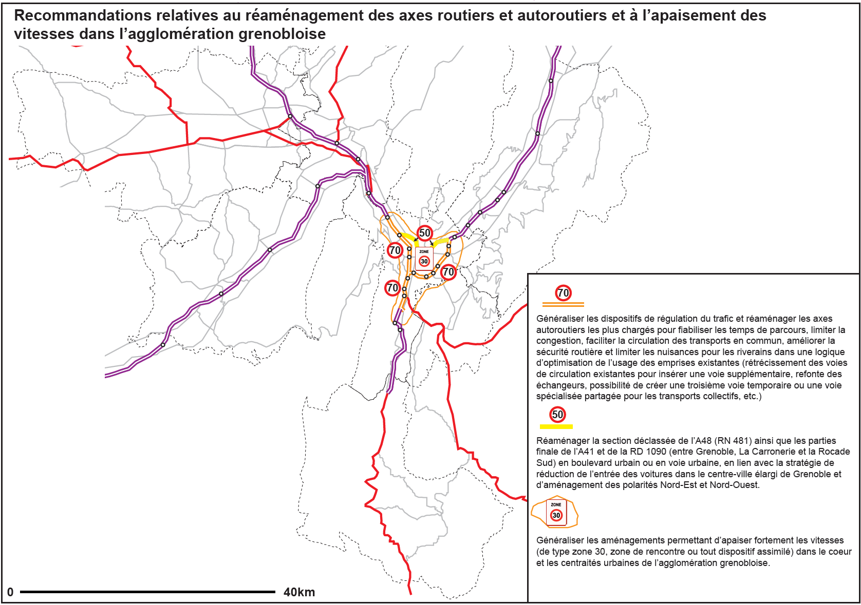
Recommandations pour l’aménagement des axes et apaisement des vitesses
à l’horizon 2030
retour
Extraits du SCoT de la GReG – document d’orientations et d’objectifs

Slide 19
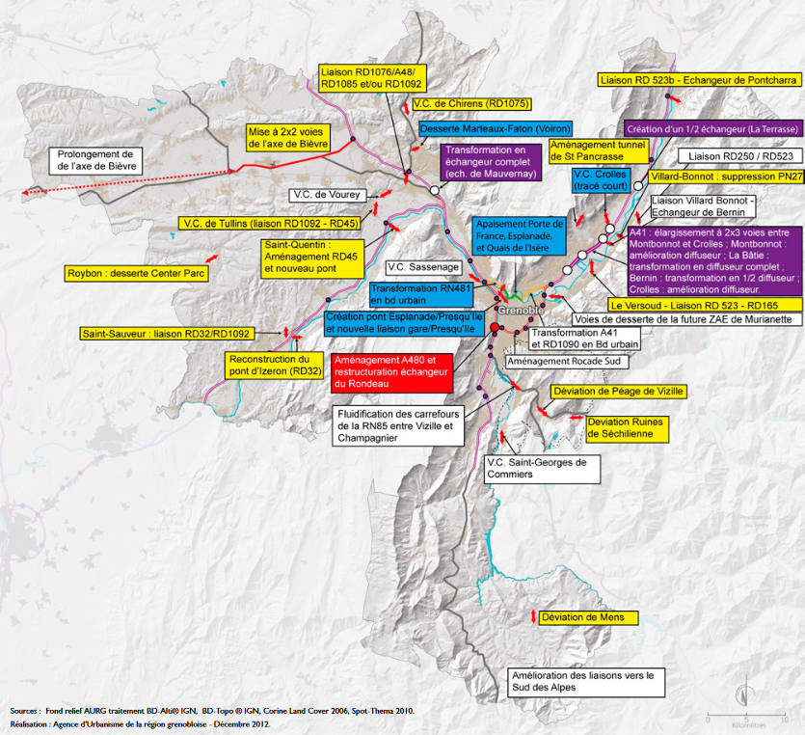
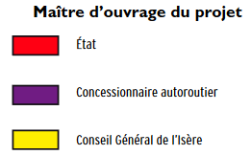
Localisation des principaux projets routiers programmés ou envisagés
à l’horizon 2030
retour
Extraits du SCoT de la GReG – document d’orientations et d’objectifs

Slide 20
Bureau syndical du 13 mars 2024

